Slide 1
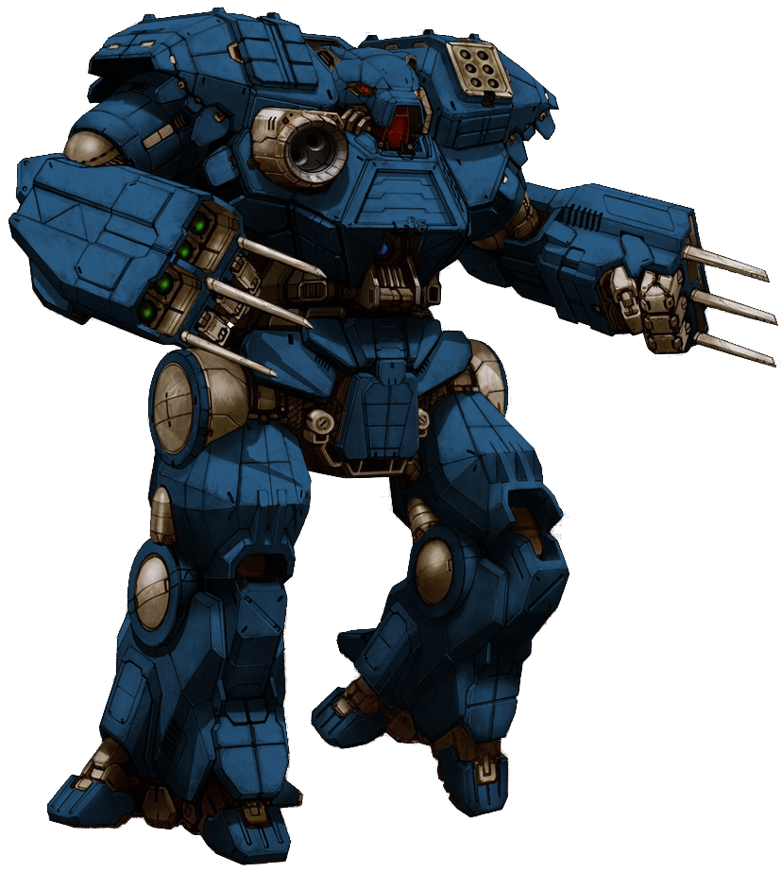
Mech
Proiectare Logica
Echipa:
Buzbuchi Matteo
Grupa 315CC
Clinchi Rares
Profesor de curs:
Anca Andreea Morar
Saliani Mateo
Timofte Ardei
Laborant: Andrei Catalin Poata

Slide 2
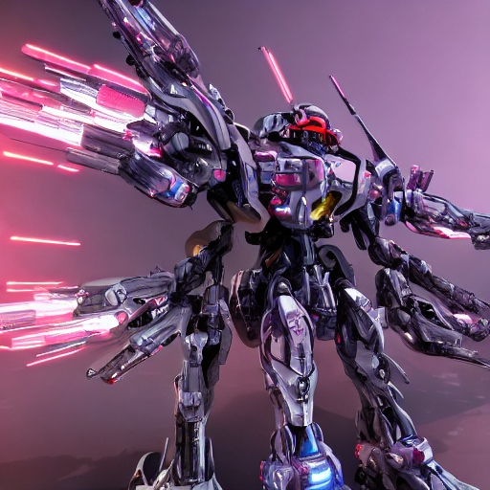
Tema Proiectului
Proiectul urmărește implementarea unui Mech prevăzut cu un mecanism de deplasare(funcții de mers,viteză și zbor), funcție de călătorit în timp, vedere infraroșie,mecanism de făcut pizza și funcție de atac. De asemenea, credem că acest dispozitiv îndeplinește cu mult succes ceea ce nici măcar mintea umană nu poate cuprinde.

Slide 3
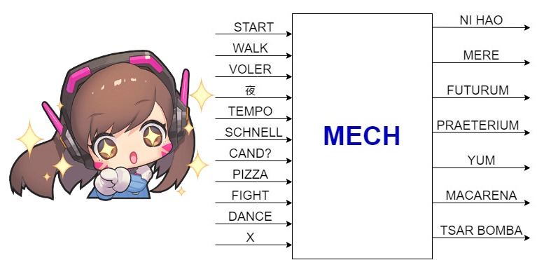
Schema bloc

Slide 4
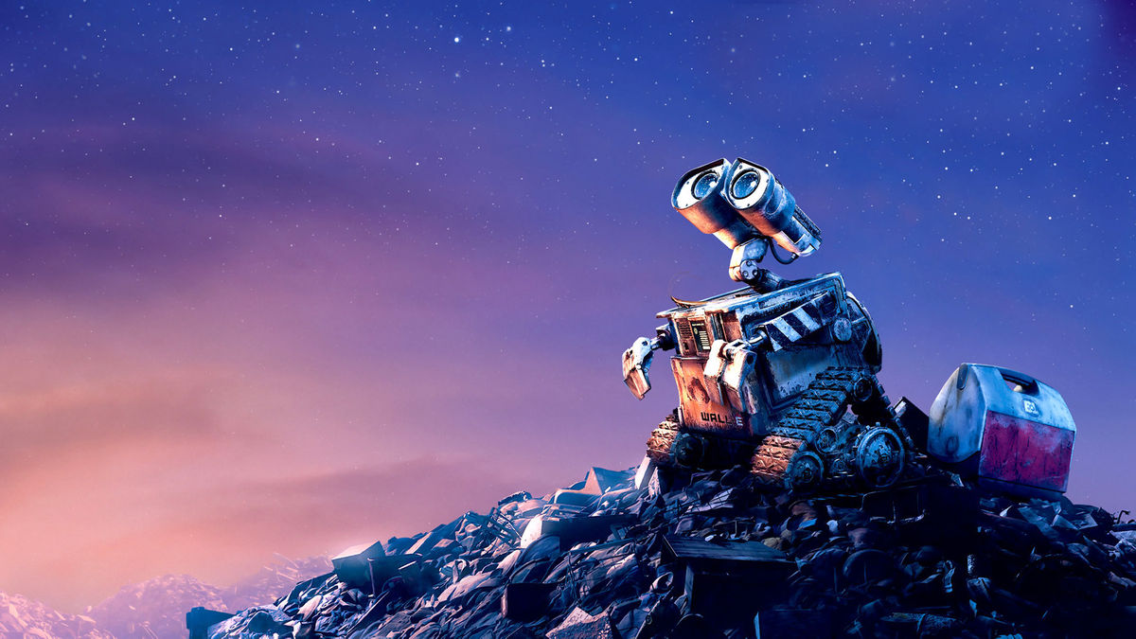
Stari:
00000 – S0
00001 – S15
00010 – S1
00011 – S2
00100 – S16
00101 – S3
00110 – S4
00111 – S5
01000 – S08
01001 – S17
01010 – S9
01011 – S19
01100 – S11
01101 – S12
01110 – S13
Decizii:
START 0001
WALK 0011
VOLER 0100
夜 0010
TEMPO 0101
SCHNELL 0110
X 0000
CAND? 0111
PIZZA 1000
FIGHT 1001
DANCE 1010
Iesiri:
NI HAO
MERE
FUTURUM
PRAETERIUM
YUM
MACARENA
TSAR BOMBA
01111 – S20
10000 – S21
10001 – Sy
10010 – S6
10011 – S7
10100 – S22
10101 – Sz
10110 – S14
10111 – S23
11000 – Sq
11001 – S10
11010 – S24
11011 – Sr
11100 – S18
11101 – S25
11110 - Sx

Slide 5
Descrierea funcționalității
R.A.M.M. se află inițial în starea S0 (starea de odihnă) așteptând comenzi vocale de tipul: “pornește Rammm”,”hopa sus” precum și “trezirea capitane!” ce va declanșa încărcarea funcțiilor operaționale, și va tranziționa la decizia inițială (START) în care se va alege dacă dorim să utilizăm mașinăria noastră sau ne-am amintit că am lăsat aragazul deschis (cu alte cuvinte îl punem să se ducă la culcare). Dacă am ales să continuam și am introdus codul de activare corespunzător deblocării mașinăriei noastre, va fi deschisă interfața de utilizator friendly ( mașina va recunoaște utilizatorul drept lider suprem al acțiunilor sale) și va realiza un gest rudimentar uman(ieșirea NI HAO(Buna ziua în chineză)): te va saluta ca pe un prieten bun, realizând un semn de victorie cu armamentul dotat din brațe în formă de V (majoritatea fabricilor de producție se află în Asia …). Urmând instrucțiunile de decizie 夜(kanji pentru Noapte în japoneză), senzorii de lumină vor înștiința robotul cu vedere la folosirea modului nocturn sau diurn, dacă este ales modul de seară, acesta va apela la vederea sa infraroșie pentru a îndeplini următoarele sarcini.
Acum că ne-am curățat ochișorii, RAMM va putea efectua sarcini locomotorii precum să pășească simplu(WALK=1), cu viteza de croazieră (ieșirea MERE),dacă dorim că mașină să mărească pasul va trebui să cunoaștem germană, deoarece răspunde doar la un singur tip de comandă vocală ca să ajusteze ritmul de deplasare (SCHNELL=1). În scenariul în care ajungem la limita deplasării bipede și încep să ajungă la capacitate critică pistoanele și suspensiile din zona care face contact cu pământul, aparatul începe să decoleze (TEMPO = 1) blocând accesul la modurile care țin de manipularea timpului,în stadiul în care nu combatem această situație înseamnă că trebuie luate măsuri de protecție, așadar încetăm să desfășurăm activitatea curentă pentru reglarea sistemului(START).Aici putem ordona să mergem în continuare(START=1) sau să revenim la starea inițială(START=0).
Pentru că prezentăm o mașină și nu un om mersul pe jos nu face piciorul frumos ba chiar vă costă garanția (trebuia pus un fel de kilometraj). Așadar ne gândim la binele utilizatorului, tocmai de aceea mașina dispune de un sistem de propulsare prin intermediul unui câmp magnetic propriu generat, care asigură pe de o parte protecție împotriva atacurilor EMP, iar pe de alta pentru a levita sau zbura (acesta dispune și de un sistem de propulsie bazat pe combustibil, dar nu este recomandat) (VOLER(zboară)). Dacă ne-am plictisit toată ziua să vedem numai pescăruși și să avem accesul la cele 3 dimensiuni, putem alege să ne îmbarcăm într-o călătorie si a celorlalte dimensiuni, astfel prin instrucțiunea de decizie TEMPO,

Slide 6
mecha-ul nostru își va modifica structura sa curentă pentru a corespunde celei unui tren, traversând fie stația trecutului(PRAETERIUM(trecut)) sau cea a viitorului (FUTURUM(viitor)). Până vă ajunge la destinație selectată, realizând în același timp, ecuații complexe pentru diminuarea ratei de înfăptuire a unui paradox (bazate pe manualul de curs al lui Bălan) și rezolvarea aproape instantanee a problemelor de natură trivială (precum: Ce s-a întâmplat cu Epstein?,De ce mi s-a stricat Putty-ul? De ce nu merge?).
După atâta amar de vreme, poate te roade stomacul și ești departe de cantina din Regie. Stai liniștit! Mașina noastră te poate salva. Prin structura de decizie(PIZZA) daca avem PIZZA =1 , Mecha-ul se va utiliza de armele sale culinare pentru a-ți aduce o pizza Mama mia !(va găti pe baza rețetei speciale de familie de la casa lui Matteo și prin modulatorul de voce implementat va vorbi exact ca maestrul acestei rețete) care probabil nu va conține ananas pe ea și în mod clar nu vă fi congelata (YUM).
Fix după ce am mâncat și noi ceva apare un scandal și suntem nevoiți să răspundem cu forța, prin tranziția la intrarea (FIGHT) putem alege modul ofensiv al RAMM-ului, care prin puterea sa de procesare avansată, va descărca tutoriale de pe youtube de arte marțiale și vă viziona filme cu Piedone în ordinul secundelor iar dacă nu va reuși să-și doboare adversarul, va tranzitiona din S12 la modul Eliminare conținut în output (TSAR BOMBA), printr-o schema de milioane de euro va calcula traiectoria țintei, lansând un proiectil Tsar urmând să detoneze pe capul adversarului.
După nimicirea posibilelor pericole sau după cum recunoaște mașina (au murit toți dușmanii) , se va intializa modul (DANCE) unde vom putea alege dacă dorim să ne facem publica victoria, manifestând dansul Macarena în fața fostei redute(out MACARENA). Încheierea acestei activități ne va aduce în S11, în cazul în care am trezit mortul și mai trebuie oferită o cafteală(FIGHT=1) sau vrem să evadam(FIGHT=0).
Pentru (FIGHT) = 0 aparatul vă încerca să-și salveze circuitele așa că vă călători în timp pentru a colecta date despre punctele slabe ale celui ce i se opune (TEMPO=1), sau pentru (TEMPO =0) vom recunoaște succesul acțiunilor ulterioare, tranzitionand la starea de mers normal de parcă nimic nu s-ar fi întâmplat.

Slide 7
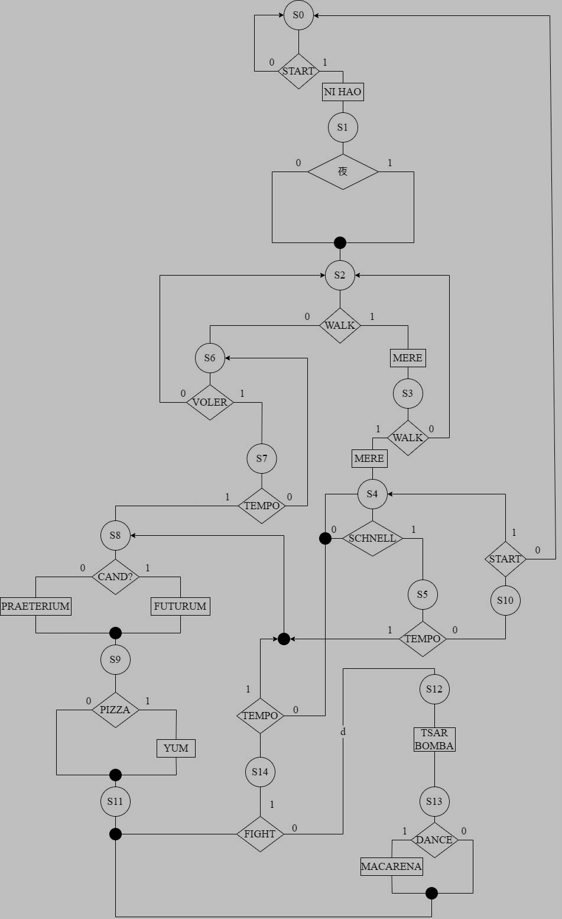
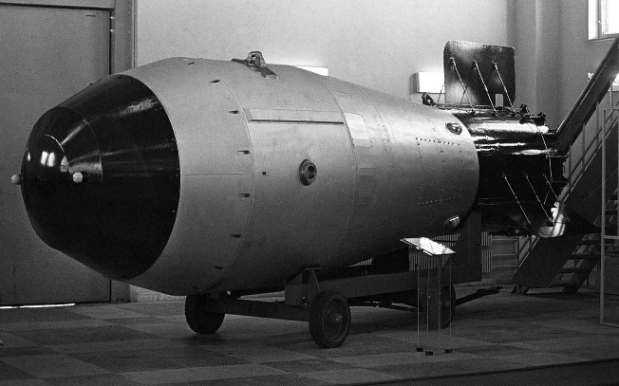

O R G A N I G R A M A 1
Aceasta este Tsar-Bomba. Mech-ul are vreo 50.

Slide 8
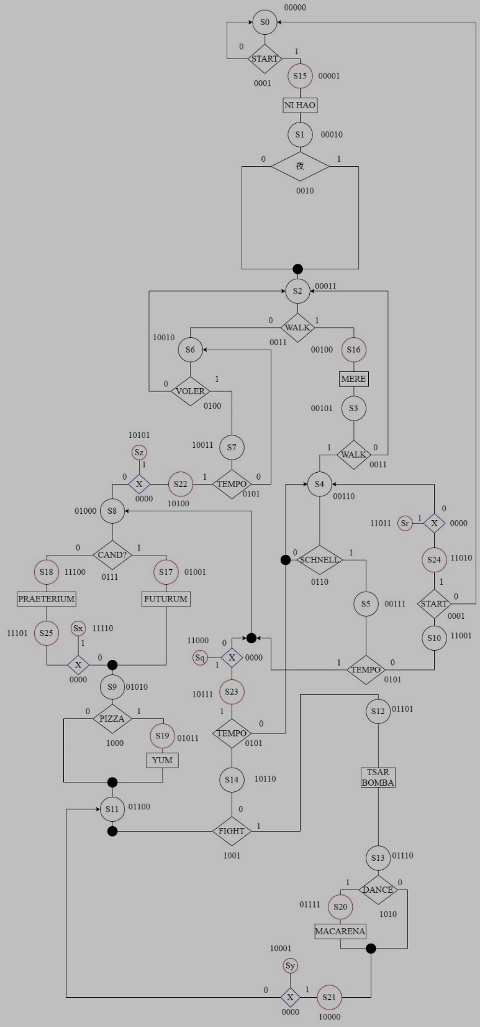
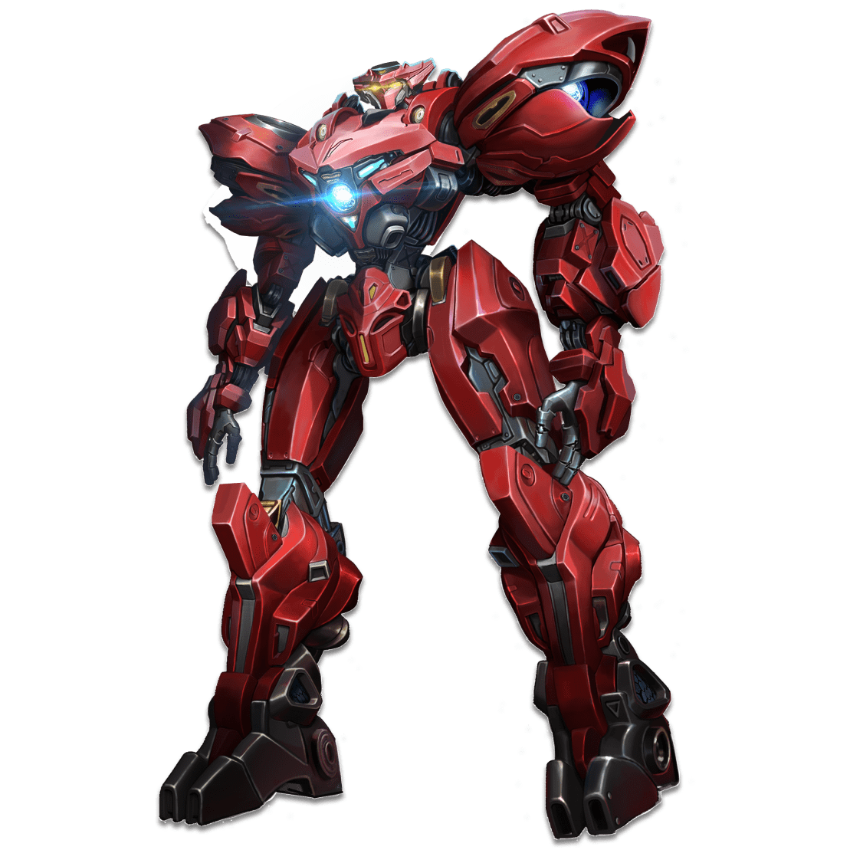
O R G A N I G R A M A 2

Slide 9
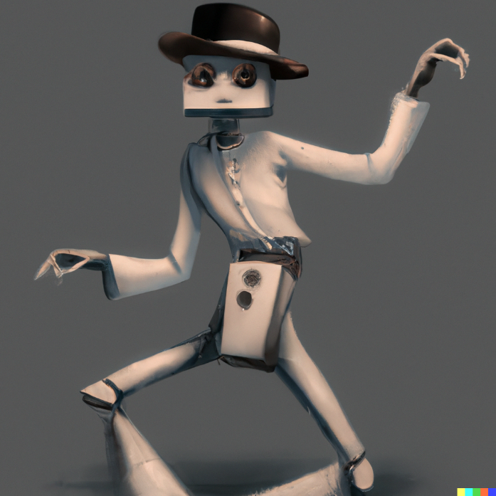
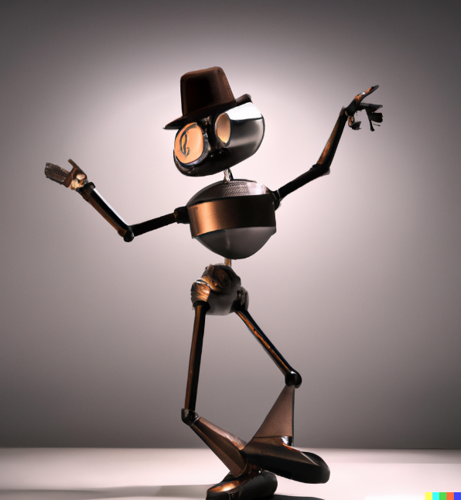
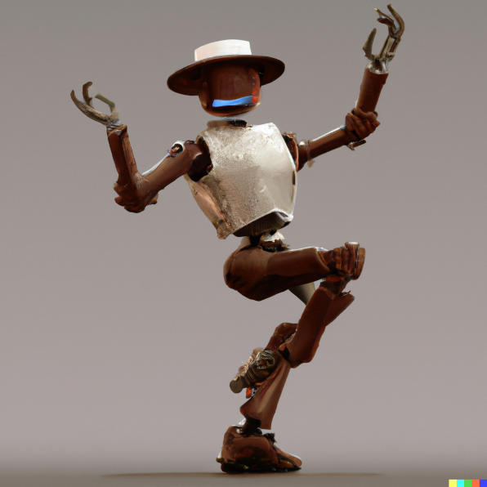
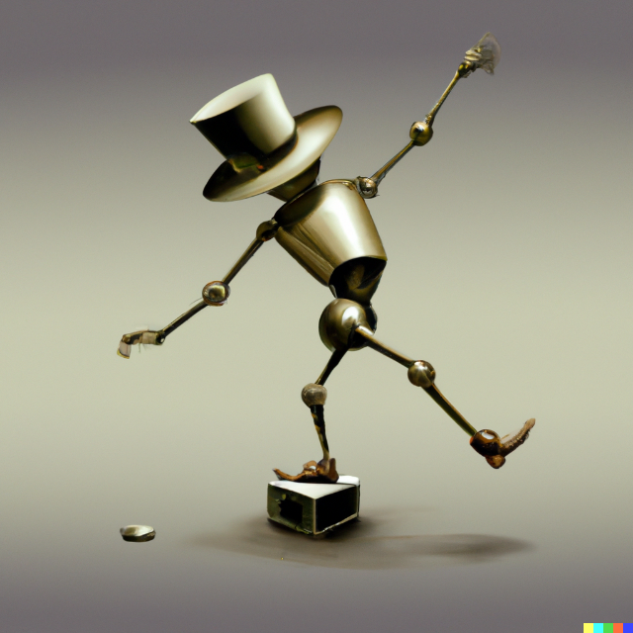
Calculul lungimii microinstrucțiunii
Automatul contine:
7 iesiri
31 de stari
11 intrari
(Mech-ul cand danseaza) →
Pe baza algoritmului (daca nu se tine cont de memoria aleasa):
μi de tip 1: 1 + n_{out} = 1 + 7 = 8
μi de tip 0: 1 + n_{ci} + n_{adr} = 1 + 4 + 5 = 10
L_{μi} = max (8, 10) = 10

Slide 10
Completarea conținutului memoriei
de microprogramare
Tip 0 | Input Code |  |  |  | Adresa Stare
Tip 1 | NI HAO | MERE | FUTURUM | PRAETERIUM | YUM | MACARENA | TSAR BOMBA
0 | 0 | 0 | 0 | 1 | 0 | 0 | 0 | 0 | 0
1 | 1 | 0 | 0 | 0 | 0 | 0 | 0
0 | 0 | 0 | 1 | 0 | 0 | 0 | 0 | 1 | 1
0 | 0 | 0 | 1 | 1 | 1 | 0 | 0 | 1 | 0
1 | 0 | 1 | 0 | 0 | 0 | 0 | 0
0 | 0 | 0 | 1 | 1 | 0 | 0 | 0 | 1 | 1
0 | 0 | 1 | 1 | 0 | 0 | 0 | 1 | 1 | 0
0 | 0 | 1 | 0 | 1 | 1 | 1 | 0 | 0 | 1
0 | 0 | 1 | 1 | 1 | 1 | 1 | 1 | 0 | 0
1 | 0 | 0 | 1 | 0 | 0 | 0 | 0
0 | 1 | 0 | 0 | 0 | 0 | 1 | 1 | 0 | 0
1 | 0 | 0 | 0 | 0 | 1 | 0 | 0
0 | 1 | 0 | 0 | 1 | 1 | 0 | 1 | 1 | 0
1 | 0 | 0 | 0 | 0 | 0 | 0 | 1
0 | 1 | 0 | 1 | 0 | 1 | 0 | 0 | 0 | 0
1 | 0 | 0 | 0 | 0 | 0 | 1 | 0
0 | 0 | 0 | 0 | 0 | 0 | 1 | 1 | 0 | 0
1 | 0 | 0 | 0 | 0 | 0 | 0 | 0
0 | 0 | 1 | 0 | 0 | 0 | 0 | 0 | 1 | 1
0 | 0 | 1 | 0 | 1 | 1 | 0 | 0 | 1 | 0
0 | 0 | 0 | 0 | 0 | 1 | 0 | 1 | 0 | 1
1 | 0 | 0 | 0 | 0 | 0 | 0 | 0
0 | 0 | 1 | 0 | 1 | 0 | 0 | 1 | 1 | 0
0 | 0 | 0 | 0 | 0 | 0 | 1 | 0 | 0 | 0
1 | 0 | 0 | 0 | 0 | 0 | 0 | 0
0 | 0 | 0 | 0 | 1 | 0 | 0 | 0 | 0 | 0
0 | 0 | 0 | 0 | 0 | 0 | 0 | 1 | 1 | 0
1 | 0 | 0 | 0 | 0 | 0 | 0 | 0
1 | 0 | 0 | 0 | 1 | 0 | 0 | 0
0 | 0 | 0 | 0 | 0 | 0 | 1 | 0 | 1 | 0
1 | 0 | 0 | 0 | 0 | 0 | 0 | 0

Slide 11
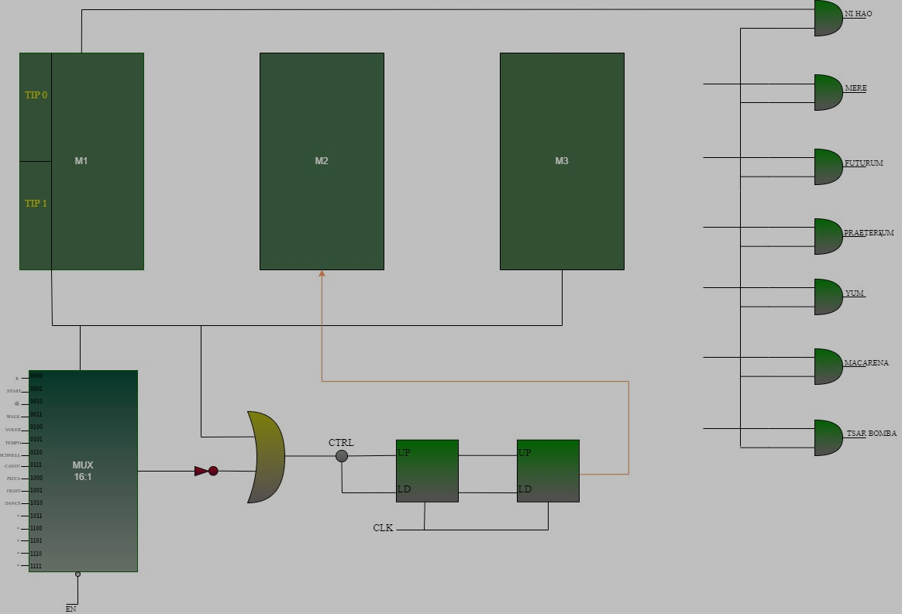

Proiectarea schemei unității de
comandă microprogramate

Slide 12
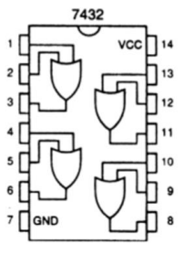
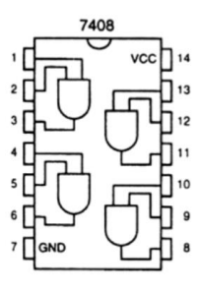
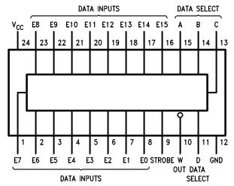
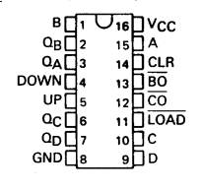
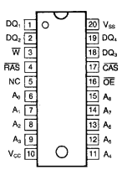
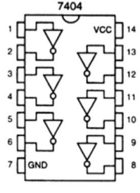
Alegerea componentelor
digitale folosite
Cip 7432
Cip 7408
Numarator SN74193
Multiplexor 54150
Cip 7404
Memorie 256x4 KM44C256C

Slide 13
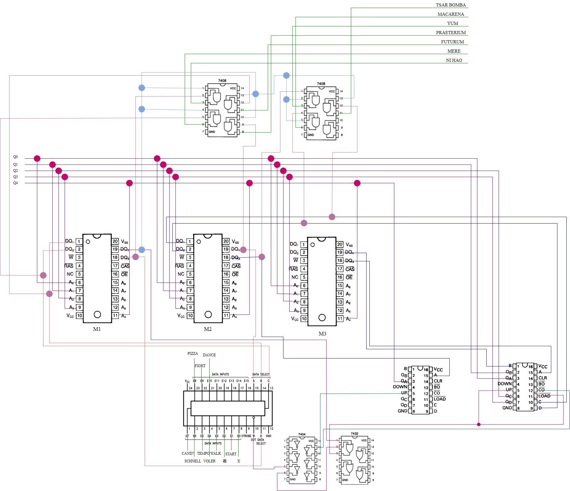
P C
R A
O B
I L
E A
C J
T U
A L
R U
E I
A

Slide 14

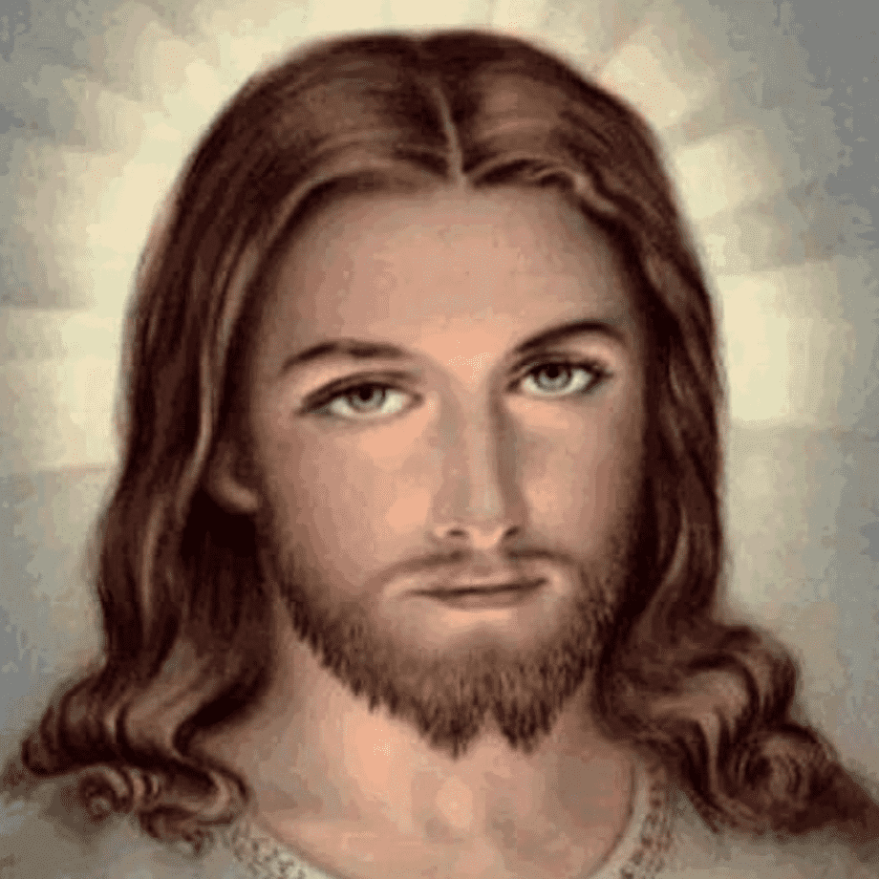
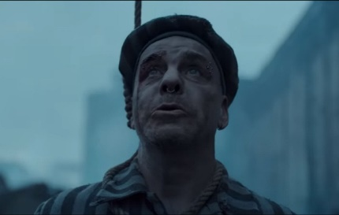
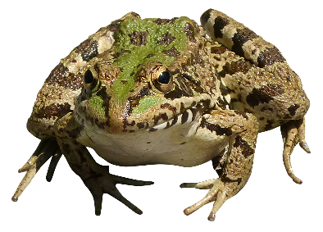

Documentația pentru
activitățile derulate
Etapa | Conținutul etapei | Buzbuchi Matheo | Saliani Matteo | Clinci Rareș-Mihail | Timofte Andrei
1 | Elaborarea schemei bloc |  |  |  | X
1 | Descrierea funcționării | X
1 | Elaborarea organigramei | X | X | X | X
1 | Calculul lungimii microinstrucțiunii |  |  |  | X
2 | Completarea conținutului memoriei de microprogram | X |  | X
2 | Proiectarea schemei unității de comandă microprogramate | X
3 | Alegerea componentelor digitale folosite |  |  | X
3 | Proiectarea cablajului |  |  | X
4 | Scrierea documentației pentru activitățile derulate |  |  |  | X
4 | Integrarea documentației de proiect |  |  |  | X
4 | Elaborarea prezentării .pptx |  | X
5 | Upload proiect + prezentare pe Moodle |  | X
5 | Prezentare proiect | X | X | X | X

